Slide 1
СУНЧЕВ СИСТЕМ

Slide 2
Да се подсетимо...
Која васионска тела смо спомињали на прошлом часу?
Шта знаш о звездама?
Шта је галаксија и како се зове наша галаксија?
Шта је васиона и како се још назива?
Како се зове наука која проучава васиону?
Шта је светлосна година?

Slide 3
Сунчев систем чине:
Сунце
планете
сателити
планетоиди или астероиди
комете
метеориди

Slide 4
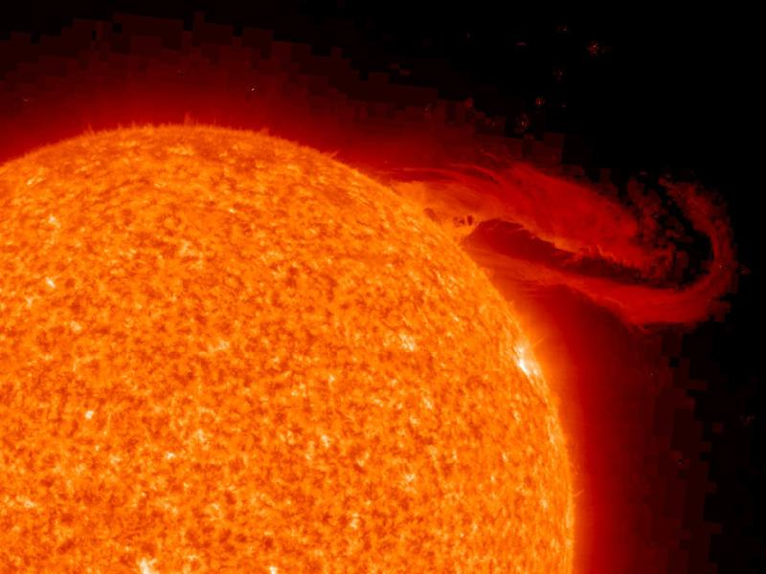
СУНЦЕ
150 000 000 км је удаљено од Земље
109 пута је веће од Земље
6000˚С је температура на површини
протуберанце
Сунчеве пеге
пламени праменови - протуберанце

Slide 5
ПЛАНЕТЕ
тамна и хладна васионска тела
немају своју светлост и топлоту
орбита – пут који планета прави око Сунца
унутрашње планете: Меркур, Венера, Земља и Марс (мале и чврсте)
спољашње планете: Јупитер, Сатурн, Уран и Нептун (велике и гасовите)
патуљасте планете: Плутон, Церес...

Slide 6
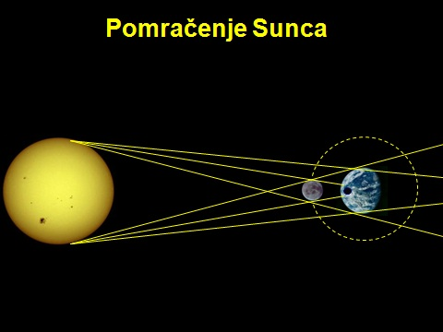
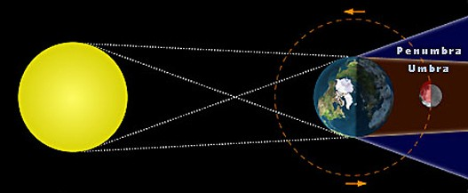
САТЕЛИТИ
природни пратиоци планета
Месец је Земљин природни сателит
вештачки сателити
Месечеве мене су различити облици Месеца које видимо са Земље
помрачење Месеца

Slide 7
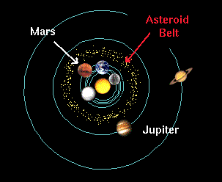
ПЛАНЕТОИДИ (АСТЕРОИДИ)
мале планете
чврста, тамна васионска тела неправилног облика
појас астероида између Марса и Јупитера

Slide 8
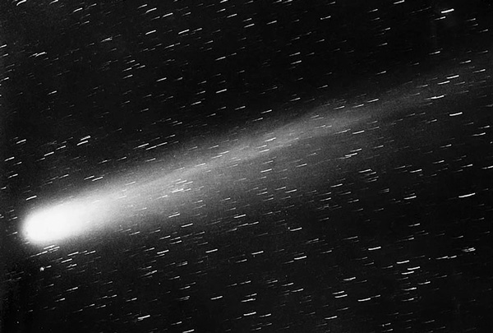
КОМЕТЕ
‘’звезде репатице’’
васионска тела од космичке прашине, стеновитих комада и залеђених гасова
Халејева комета
Халејева комета пролази поред Земље сваких 76 година

Slide 9
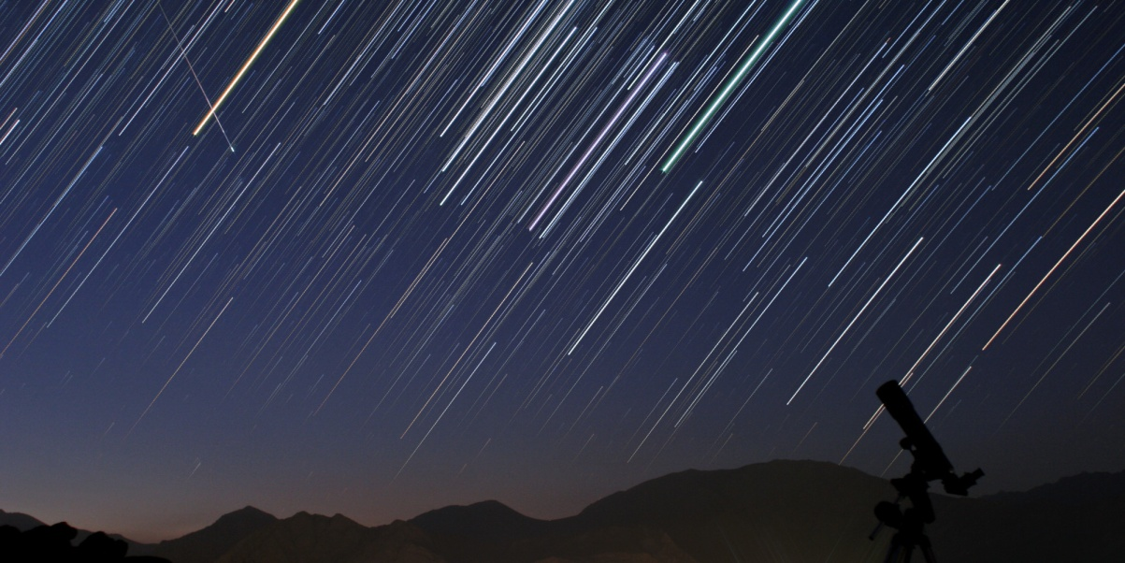
МЕТЕОРИДИ
‘’звезде падалице’’
‘’васионско камење’’
метеориди – метеори – метеорити
метеориски кратери
метеорска киша

Slide 10
Да поновимо...
Која васионска тела чине Сунчев систем?
Која је разлика између звезда и планета?
Шта су сателити?
Шта су Месечеве мене?
Како настаје помрачење Месеца и Сунца?

Slide 11
ДОМАЋИ ЗАДАТАК
Нацртати Сунчев систем и поновити све што смо учили о географији као науци и васиони и васионским телима.

